Slide 1
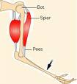
KENNIS OVER SPIEREN
SXL BI H2

Slide 2
Het Spierstelsel
De spieren in ons lichaam worden gebruikt om ons te laten bewegen,maar ook bij de ademhaling , spijsvertering en bloedcirculatie spelen ze een rol.
Er bestaan drie soorten spierweefsel:
Glad spierweefsel (onbewust, buiten onze wil om, bij verteringskanaal, bloedvaten)
Hart spierweefsel (buiten onze wil om)
Dwarsgestreept spierweefsel (skeletspieren)

Slide 3
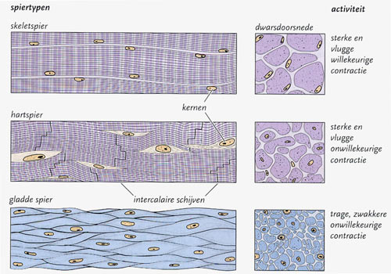

Slide 4
Dwarsgestreept spierweefsel
Dwarsgestreept is bewust aangestuurd door onze wil.
Langgerekte cellen, spiervezels, met meerdere kernen. Streepvormig.
Reageert snel, snel vermoeiend.
In spiervezel fibrillen => contraheren (samentrekken) dan verkorting spier
Skeletspieren zijn met pezen verbonden aan het skelet en maken bewegen mogelijk.

Slide 5
Spierweefsel
Spiercellen worden gekenmerkt door aanwezigheid van in serie geschakelde eiwitketens, myofibrillen.
In myofibrillen zitten twee soorten eiwitten, actine en myosine, die kunnen schuiven t.o.v. elkaar.
Het in elkaar schuiven kost energie en heet contractie.
Het uit elkaar gaan kost geen energie.

Slide 6
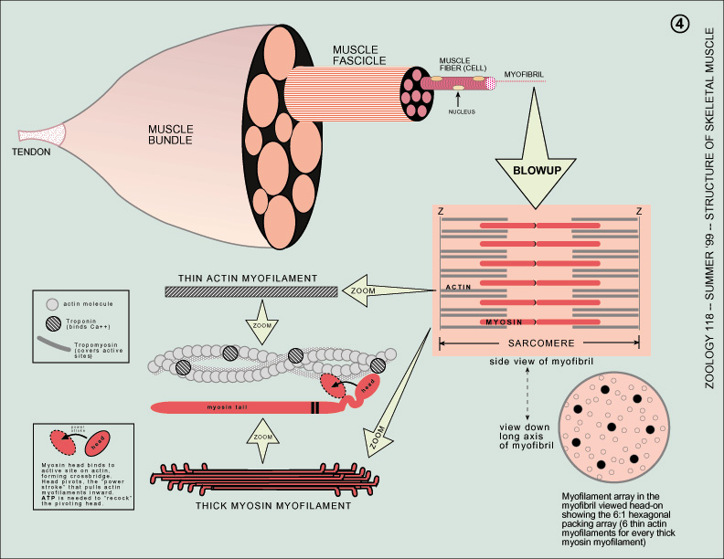

Slide 7
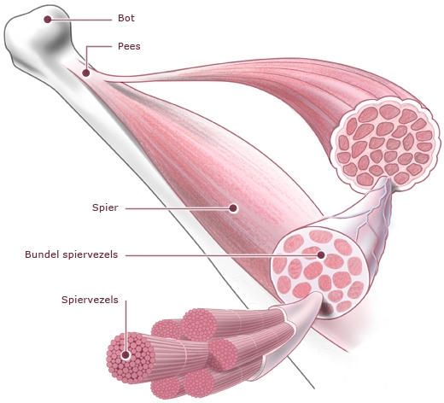
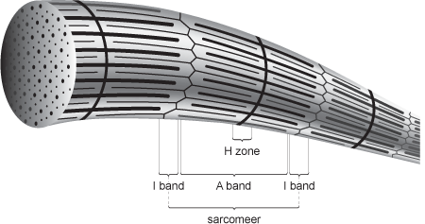
een sacromeer is een deel van een spiervezel dat een eenheid vormt en steeds wordt herhaald

Slide 8
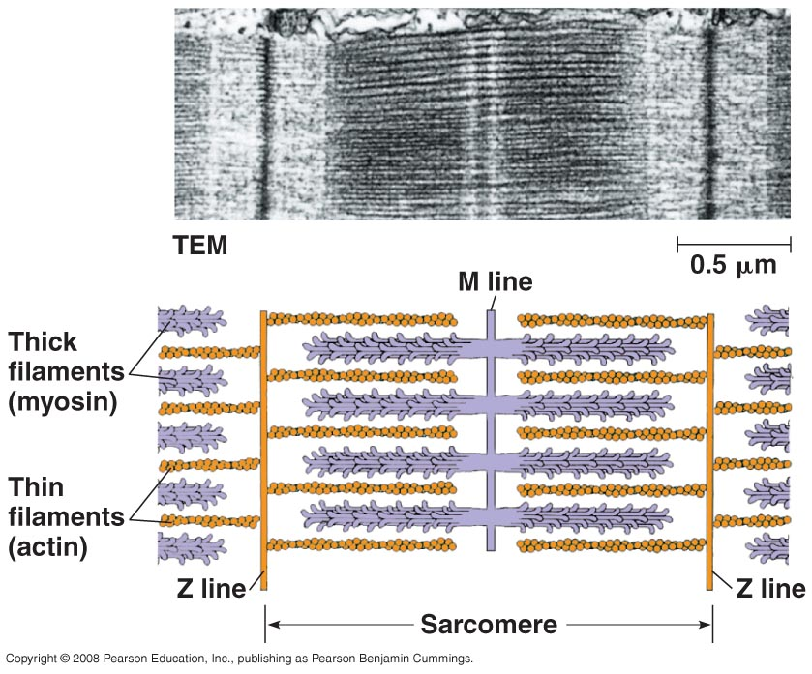
Bij het samentrekken van spieren schuiven de sacromeren in elkaar; ze worden dus korter waarbij de actinedraadjes tussen de myeline naar binnen schuiven. Effect: de spier wordt korter en dikker.

Slide 9
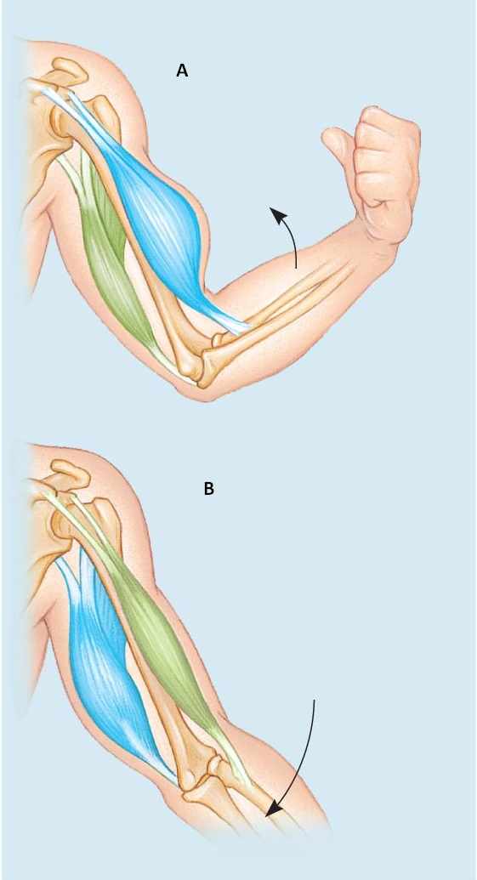
Werking antagonisten
Contractie (samentrekken) van de biceps (blauw) (armbuigspier) → korter/dikker → arm buigt de triceps (groen) is ontspannen (langer/dunner)
Contractie triceps (armstrekspier) → korter/dikker → arm strekt de biceps is nu ontspannen (langer/dunner)

Slide 10
Prikkeling van de spiercel
Via de motorische eindplaatjes (zenuwstelsel)
Aansturing vezels verspreid over spiergebied
Meer plaatjes tegelijk ingeschakeld, hoe meer kracht en snelheid
Hoe meer plaatjes per hoeveelheid spierweefsel, hoe `fijner`de aansturing
(bijvoorbeeld het oog)

Slide 11
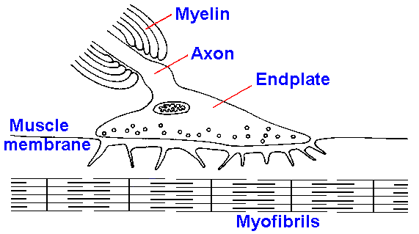

Slide 12
Spier en pees aandoeningen
Hypertrofie
Ontwikkeling weefsel b.v. door training toename van spierweefsel geregelde belasting beter dan kortdurende sterke belasting
Na 3 tot 6 weken teruggang in trainingsactiviteiten neemt de spiermassa af.
° Atrofie
Afname van volume en kracht spieren
Spit en stijve nek
een verkramping van de spieren, door verrekking, oververmoeidheid of spanning. Behandeling warmte applicatie, massage, oefeningen, rust, en/of spierontspannende middelen. Pijnstillers indien noodzakelijk.

Slide 13
Spier en pees aandoeningen
Zweepslag (ruptuur van de spier)
Scheurtje in spier vaak kuit. Korte rustperiode en fysiotherapie, stimulatie van de doorbloeding
° Peesschede ontsteking (Tendovaginitis)
Ontsteking van de bekleding van de peesschede welke vaak ontstaat door repeterende bewegingen. Behandelen met rust.

